Slide 1
基于尺度判据的小型电声换能器热黏声学模型选择方法
从狭缝基准模型到微型扬声器验证
COMSOL 2026 Presentation
汇报人：李洁 ｜ 日期：2026 年 10 月
Notes:
Good morning/afternoon everyone.
Today I will present our work on a continuously tunable piston–slit Helmholtz resonator for low-frequency sound absorption.
The main objective of this work is to develop a compa

Slide 2
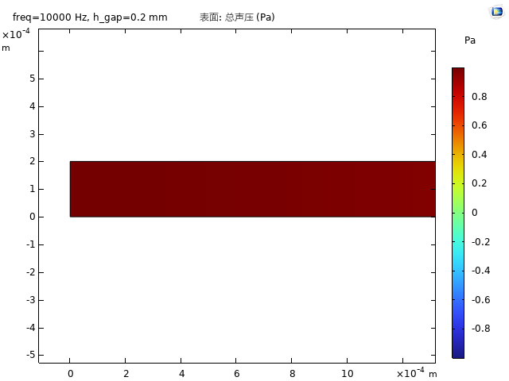
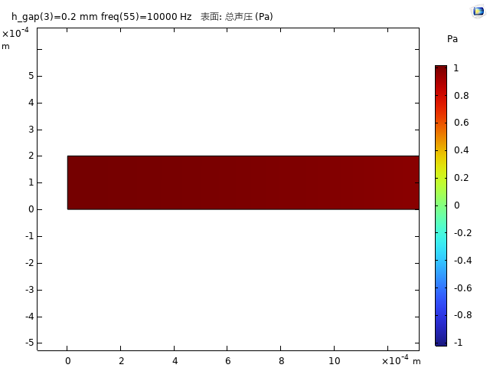
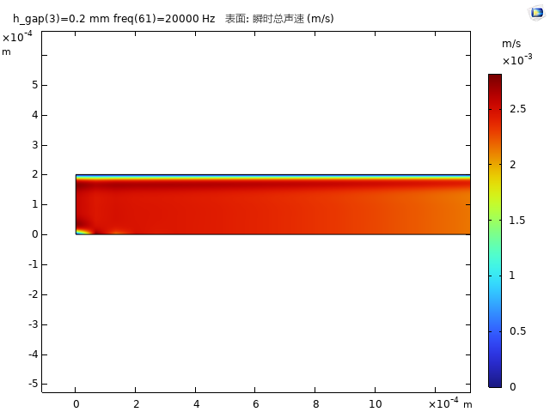
研究背景：小尺度结构中的模型选择问题
狭缝尺寸接近边界层厚度时，壁面附近的速度梯度与温度梯度会引入额外耗散
Pressure Acoustics
压力声学 PA
Boundary Layer Impedance
热黏性边界层阻抗，BLI
Thermoviscous Acoustics，
热黏性声学，TVA：
仅求解声压，忽略壁面热黏边界层
将热黏损耗等效施加在壁面
显式求解压力、速度与温度扰动，精度高但网格与内存成本较高
目标：以尺度参数描述热黏边界层的相对尺度，结合工程允许误差，为PA、BLI与TVA的选择提供依据，
Notes:
The presentation is organized into 6 parts.
First, I will briefly introduce the motivation for developing a tunable Helmholtz resonator.
Then, I will explain the design workflow, including the acoustic target definition and geometry selection.
After introducing the piston–slit concept, I will discuss the numerical modelling strategy and validation.
Finally, I will present the experimental results and summarize the main conclusions.

Slide 3
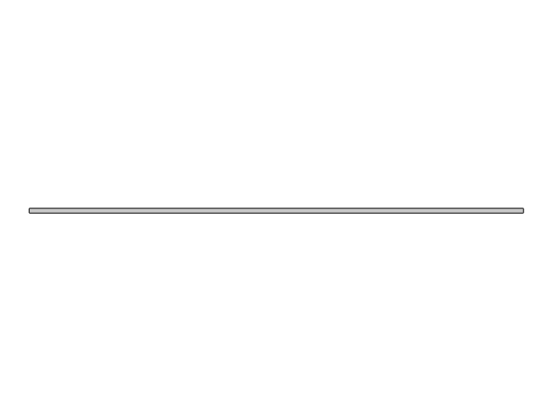
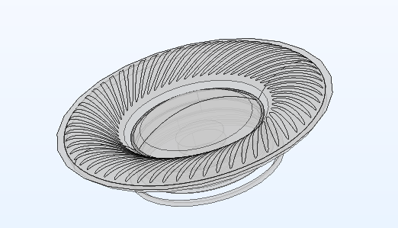
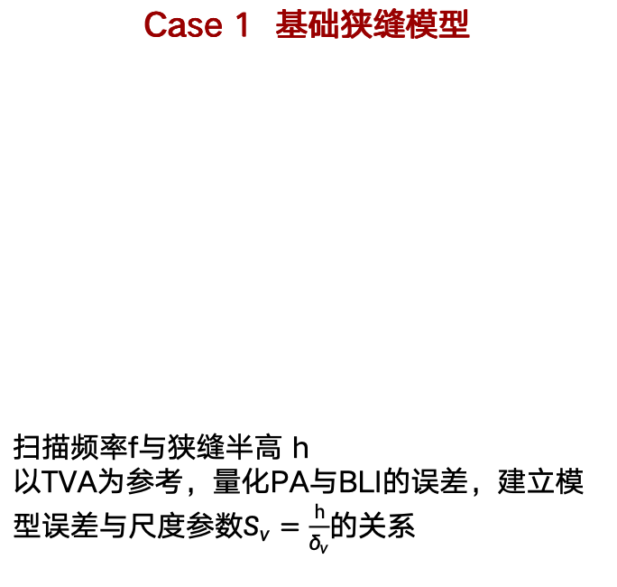
研究设计：从基准狭缝到微型扬声器
Case 1 基础狭缝模型
扫描频率f与狭缝半高 h
以TVA为参考，量化PA与BLI的误差，建立模型误差与尺度参数$S_{v}=\frac{h}{δ_{ν}}$的关系
Case 2 微型扬声器模型
音圈附近完整半缝宽为0.425 mm
对比全PA、窄缝壁面施加BLI与窄缝局部TVA
检验Case1 的尺度-误差规律是否能指导实际器件的模型选择
狭缝半高h

Slide 4

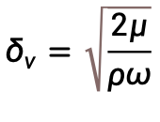
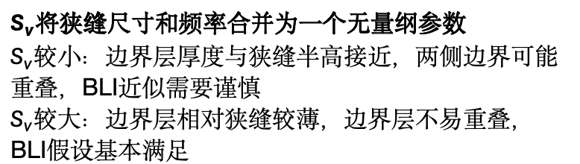
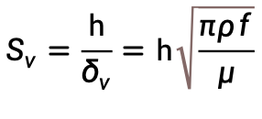
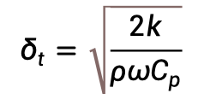
理论基础：尺度参数与物理判据
黏性穿透深度
尺度参数
$$δ_{v}=\sqrt{\frac{2μ}{ρω}}$$
$$S_{v}=\frac{h}{δ_{ν}}=h\sqrt{\frac{πρf}{μ}}$$
$$δ_{t}=\sqrt{\frac{2k}{ρωC_{p}}}$$
$$S_{t}=\frac{h}{δ_{t}}=\sqrt{Pr}S_{v}≈0.84S_{v}$$
热穿透深度
$S_{v}$将狭缝尺寸和频率合并为一个无量纲参数
$S_{v}$较小：边界层厚度与狭缝半高接近，两侧边界可能重叠，BLI近似需要谨慎
$S_{v}$较大：边界层相对狭缝较薄，边界层不易重叠，BLI假设基本满足
频率越低，边界层越厚，频率越高，边界层越薄
尺度参数判断所处物理状态，误差指标判断模型能否满足工程要求
$ω=2πf$；计算时采用对应温度下空气物性参数。

Slide 5
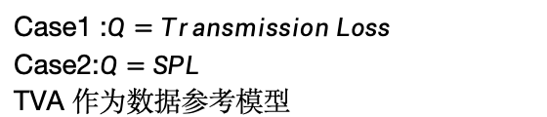
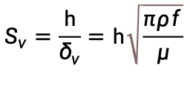

分析方法：尺度规律、模型偏差与选择准则
定义计算工况
几何尺度h,频率f与空气物性
对于任意频率点$f_{i}$
$$S_{v}=\frac{h}{δ_{ν}}=h\sqrt{\frac{πρf}{μ}}$$
尺度参数计算$S_{v}$
$$∆Q_{PA}\left(f_{i}\right)=\left|∆Q_{PA}\left(f_{i}\right)\right|−\left|∆Q_{TVA}\left(f_{i}\right)\right|$$
$$∆Q_{BLI}\left(f_{i}\right)=\left|∆Q_{BLI}\left(f_{i}\right)\right|−\left|∆Q_{TVA}\left(f_{i}\right)\right|$$
三类模型求解
相同几何、激励、频率点计算PA、BLI、TVA
计算模型偏差
以TVA作为高保真数值参考，计算PA和BLI偏差
Case1 :$Q=Transmission Loss$
Case2:$Q=SPL$
TVA 作为数据参考模型
与允许误差比较
选择满足Etol且计算成本最低的模型
Notes:
本研究把 TVA 作为参考模型。Q 在 Case 1 中为 transmission loss，在 Case 2 中为 SPL。模型选择不依赖单一阈值，而是把尺度状态与工程误差容限结合。

Slide 6
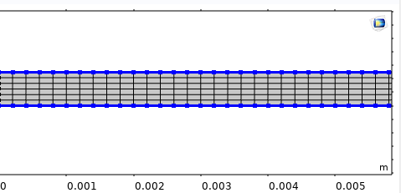
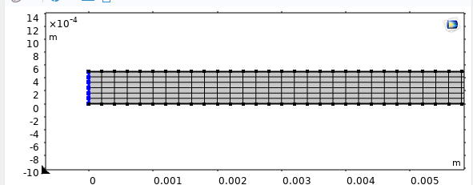
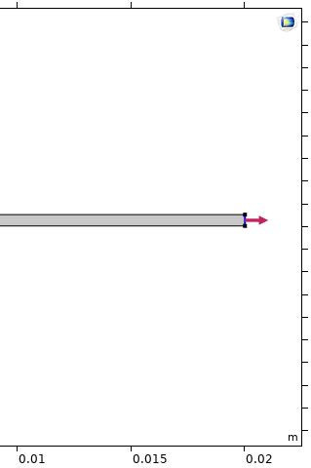
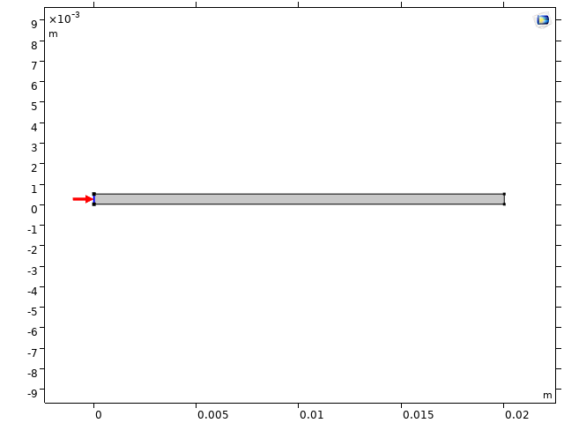
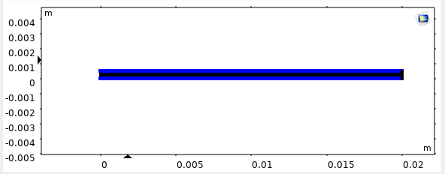
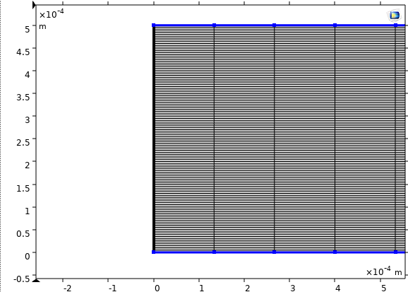
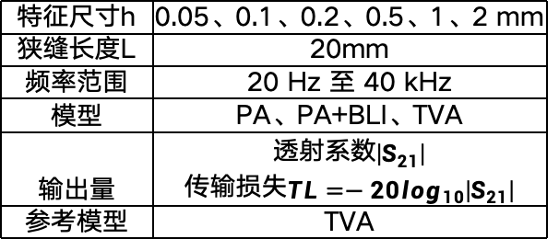
Case 1：二维轴狭缝模型与参数扫描
网格：PA 与 BLI 使用一致的常规映射网格；
TVA 横向加密需解析热边界层与黏性边界层
狭缝长度L
狭缝半高h
纵向分布单元数：100
纵向分布单元数：100
Mesh1：PA、BLI
网格数：100*6
对称轴
横向分布单元数：6
狭缝硬声场边界
端口2
端口1
纵向分布单元数：150
对称边界
Mesh2：TVA
网格数：150*100
特征尺寸h | 0.05、0.1、0.2、0.5、1、2 mm
狭缝长度L | 20mm
频率范围 | 20 Hz 至 40 kHz
模型 | PA、PA+BLI、TVA
输出量 | 透射系数$\left|S_{21}\right|$ 传输损失$TL=−20\log_{10}\left|S_{21}\right|$
参考模型 | TVA
设置
横向分布单元数：100

Slide 7
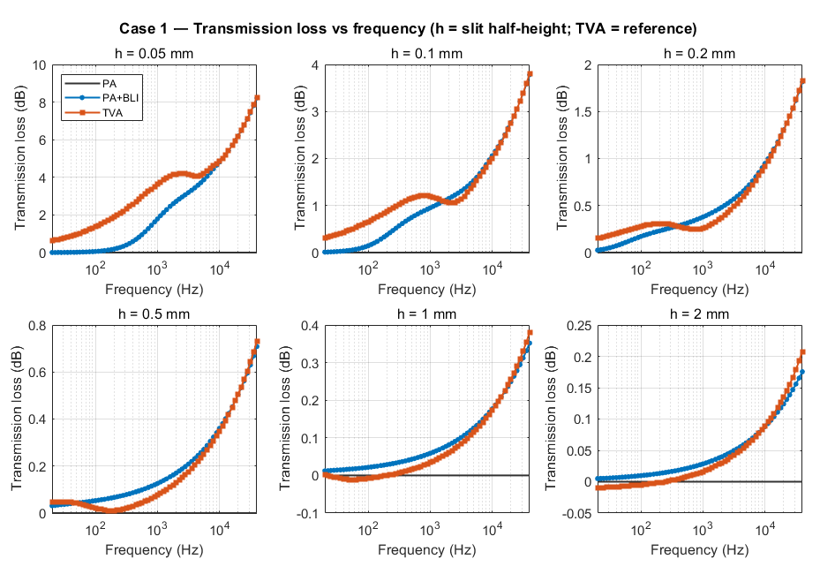
Case 1：传输损失随特征尺寸减小而增大
PA：未考虑壁面边界层损耗，预测的TL接近0dB
BLI:多数工况下接近TVA，但在最小h的低至中频范围内出现明显偏差
TVA：随h减小，热黏性耗散明显增强，传输损失增大
Notes:
The presentation is organized into 6 parts.
First, I will briefly introduce the motivation for developing a tunable Helmholtz resonator.
Then, I will explain the design workflow, including the acoustic target definition and geometry selection.
After introducing the piston–slit concept, I will discuss the numerical modelling strategy and validation.
Finally, I will present the experimental results and summarize the main conclusions.

Slide 8
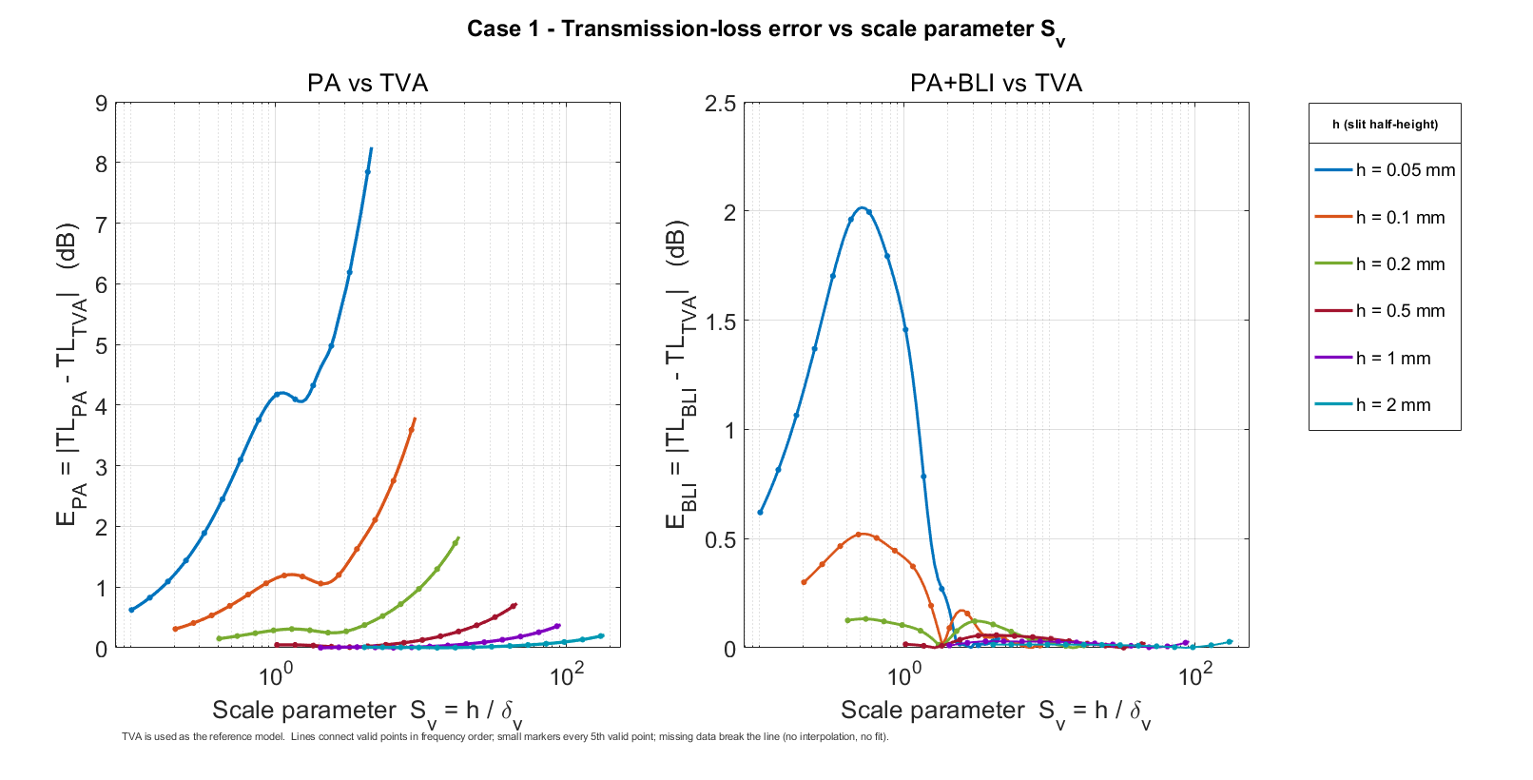
Case 1：模型偏差随尺度参数的变化
PA相对于TVA的偏差可以达到数dB,说明仅使用PA可能无法描述窄通道中的热黏耗散
BLI中的总体误差显著低于PA，除最小尺寸外， 多数工况的差异约为0.2dB
在h=0.05mm的低至中频区域，BLI误差达到约2dB,表明边界层重叠时BLI近似可能失效。
Sv用于识别边界层重叠程度， 工程允许误差用于最终判断模型是否可用。
Notes:
The presentation is organized into 6 parts.
First, I will briefly introduce the motivation for developing a tunable Helmholtz resonator.
Then, I will explain the design workflow, including the acoustic target definition and geometry selection.
After introducing the piston–slit concept, I will discuss the numerical modelling strategy and validation.
Finally, I will present the experimental results and summarize the main conclusions.

Slide 9
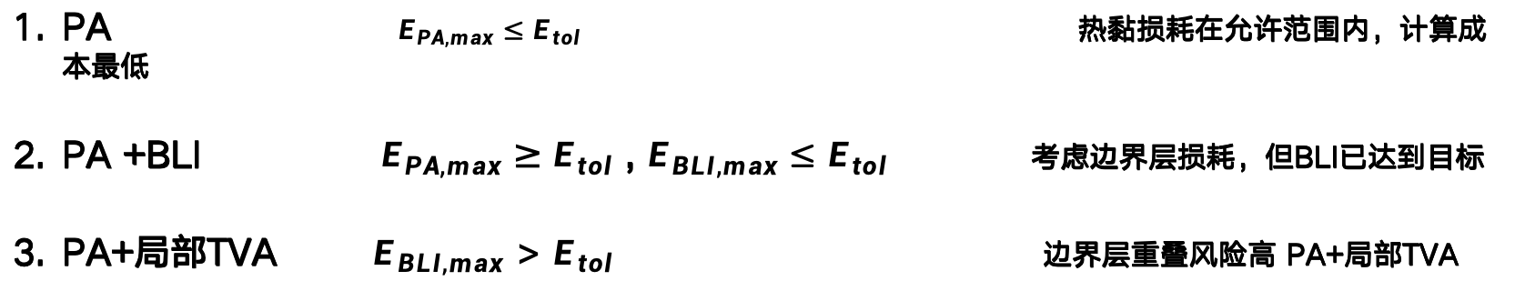

Case 1 总结：工程模型选择框架
Case1 以TVA标定模型偏差，工程应用根据尺度状态和允许误差选择候选模型
$$S_{v}=\frac{h}{δ_{ν}}=h\sqrt{\frac{πρf}{μ}}$$
m=PA/BLI
F:目标频段
Case 1，Q=TL
Case 2, Q=SPL
$E_{m,max}={max \atop f∈F}$ $\left|Q_{m}\left(f\right)\right|−\left|Q_{TVA}\left(f\right)\right|$
PA $E_{PA,max}≤E_{tol}$ 热黏损耗在允许范围内，计算成本最低
PA +BLI $E_{PA,max}≥E_{tol}$ , $E_{BLI,max}≤E_{tol}$ 考虑边界层损耗，但BLI已达到目标
PA+局部TVA $E_{BLI,max}>E_{tol}$ 边界层重叠风险高 PA+局部TVA
本报告以1dB 为示例容限，实际$E_{tol}$ 应当根据调音，趋势判断或者实验匹配等任务确定

Slide 10
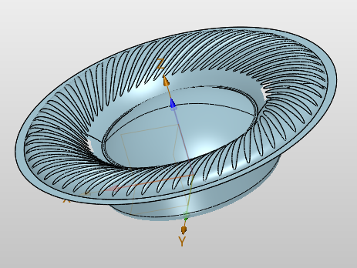
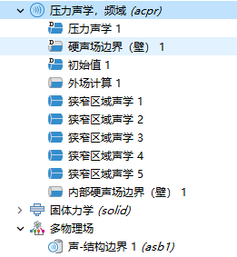
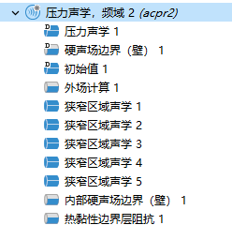
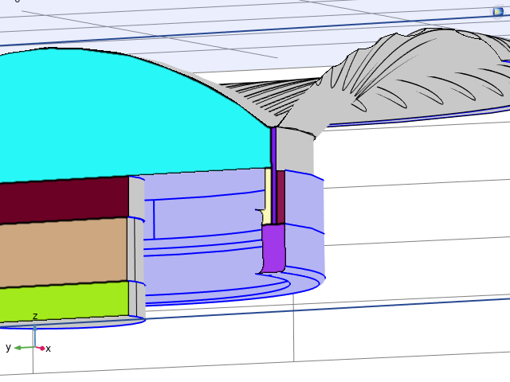
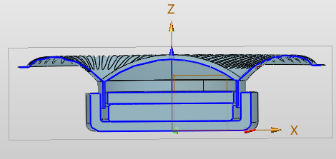
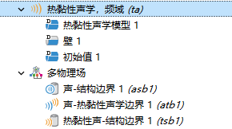
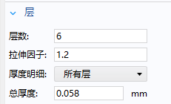
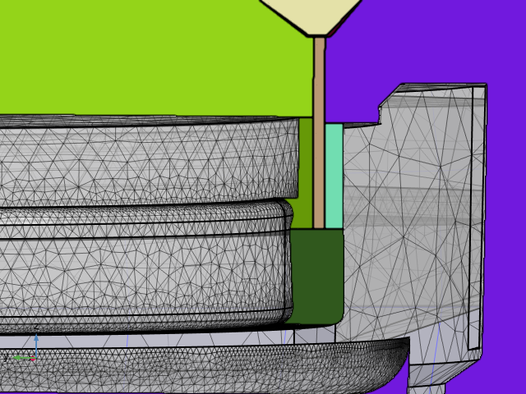
Case 2：微型扬声器模型
纯 PA：全部空气域使用压力声学
PA + BLI：音圈两侧壁面施加热黏边界层阻抗
PA + TVA：仅音圈附近窄缝使用 TVA，其余为空气 PA
音圈下方空气域狭缝宽0.85mm,狭缝半高0.425mm
音圈附近狭缝空气域
壁面阻抗BLI
空气域TVA
音圈附近网格

Slide 11
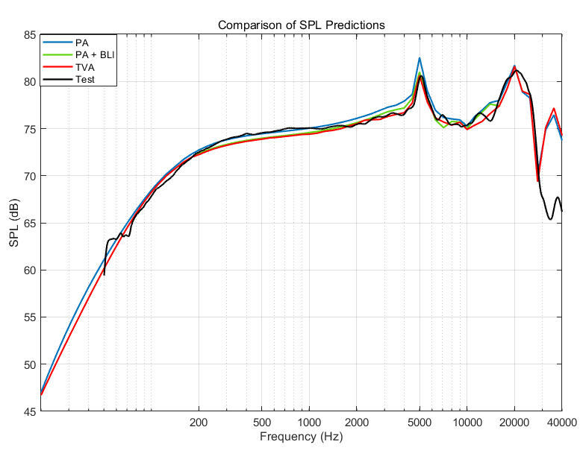
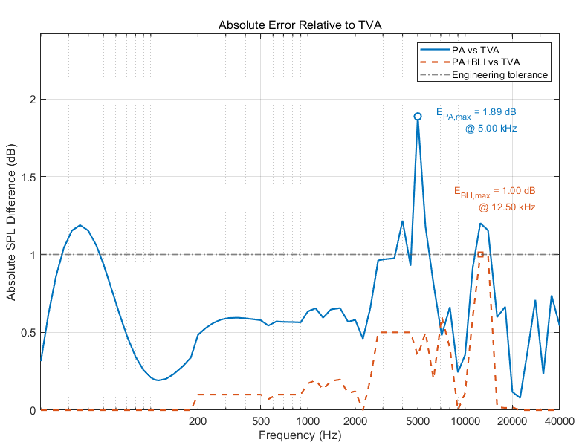
Case2：微型扬声器仿真结果
Case2 延续了Case1 中的模型层级关系：PA+BLI仍然明显比PA接近TVA,说明BLI已经捕捉大部分热黏性损耗
随着几何结构和声学模态复杂度增加，BLI和TVA的仍然有所差异
PA ：与TVA最大SPL偏差约1.89dB
PA+BLI 与TVA 最大偏差降至1dB，并且大部分频段BLI与TVA保持较好的一致性
热黏性损耗不可忽略；对于当前几何和当前轴向32mm处SPL预测，BLI可以作为TVA的高效近似。
Notes:
The presentation is organized into 6 parts.
First, I will briefly introduce the motivation for developing a tunable Helmholtz resonator.
Then, I will explain the design workflow, including the acoustic target definition and geometry selection.
After introducing the piston–slit concept, I will discuss the numerical modelling strategy and validation.
Finally, I will present the experimental results and summarize the main conclusions.

Slide 12
结论：小尺度结构中的模型选择问题
热黏性效应是否需要考虑，取决于特征尺度与边界尺度的关系
热黏性损耗不能仅由几何绝对尺寸判断，狭缝尺寸相对于黏性/热边界层厚度的比例，是判断模型复杂度的重要尺度参数。
Case1 ：简化狭缝模型验证了基本尺度规律
在当前的Case1 参数范围内，PA+BLI与TVA结果高度一致， 说明热黏性效应主要集中在壁面边界层时，BLI可以有效逼近TVA
Case2：器件级模型验证了相同的模型层级趋势
对于轴向32mmSPL ,PA+局部BLI 与TVA的最大偏约为1dB
模型选择方法
PA 大尺度空气域/热黏损耗弱
PA +BLI 热黏效应主要集中于壁面边界层 在精度和计算成本中取得较好平衡
PA+局部TVA 强受限狭缝/局部热效应明显/高频复杂模态
Notes:
The presentation is organized into 6 parts.
First, I will briefly introduce the motivation for developing a tunable Helmholtz resonator.
Then, I will explain the design workflow, including the acoustic target definition and geometry selection.
After introducing the piston–slit concept, I will discuss the numerical modelling strategy and validation.
Finally, I will present the experimental results and summarize the main conclusions.

Slide 13
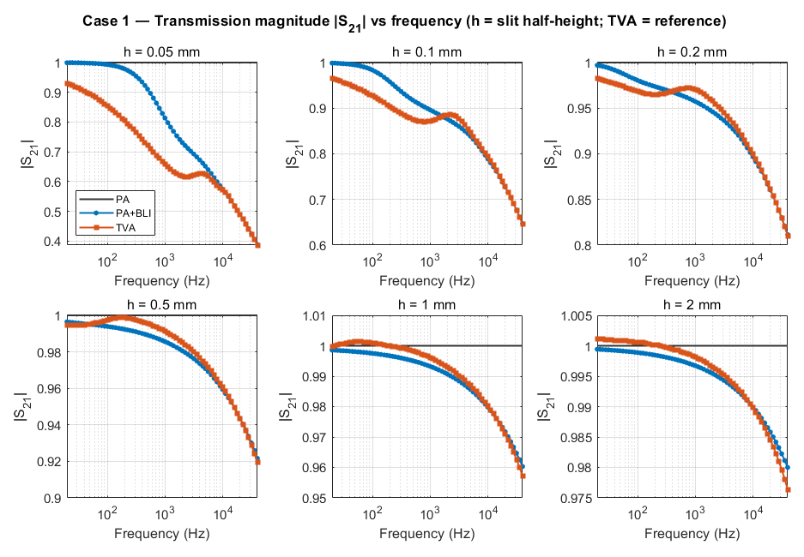
Backup: Case 1透射系数原始结果
PA：S21=1 对应无边界层耗散。
TVA显示小尺寸通道中的透射衰减
BLI在大多数工况接近TVA但是在小尺寸下出现偏差
Notes:
The presentation is organized into 6 parts.
First, I will briefly introduce the motivation for developing a tunable Helmholtz resonator.
Then, I will explain the design workflow, including the acoustic target definition and geometry selection.
After introducing the piston–slit concept, I will discuss the numerical modelling strategy and validation.
Finally, I will present the experimental results and summarize the main conclusions.

Slide 14
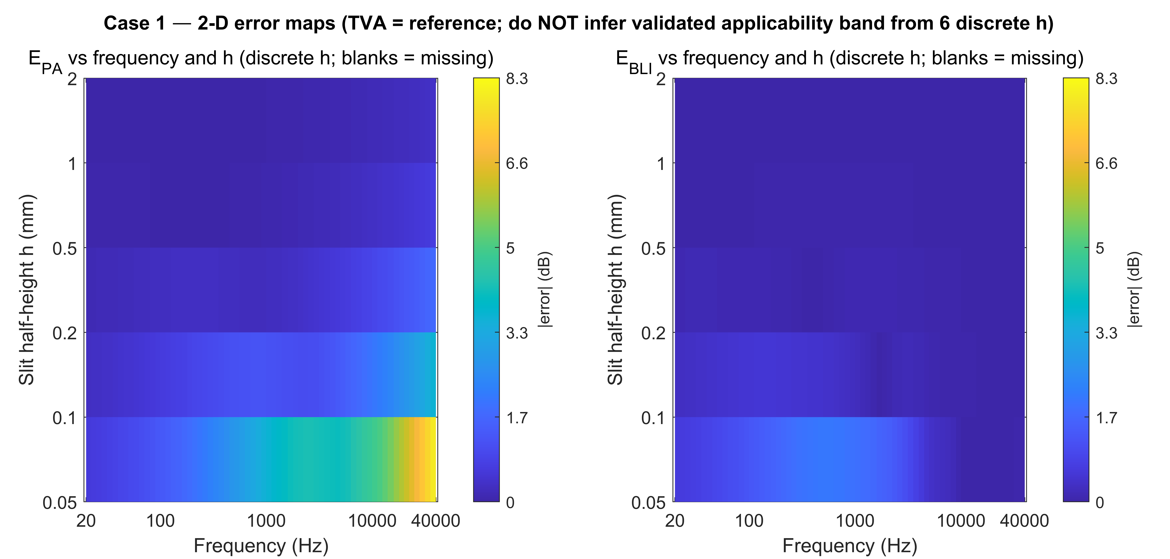
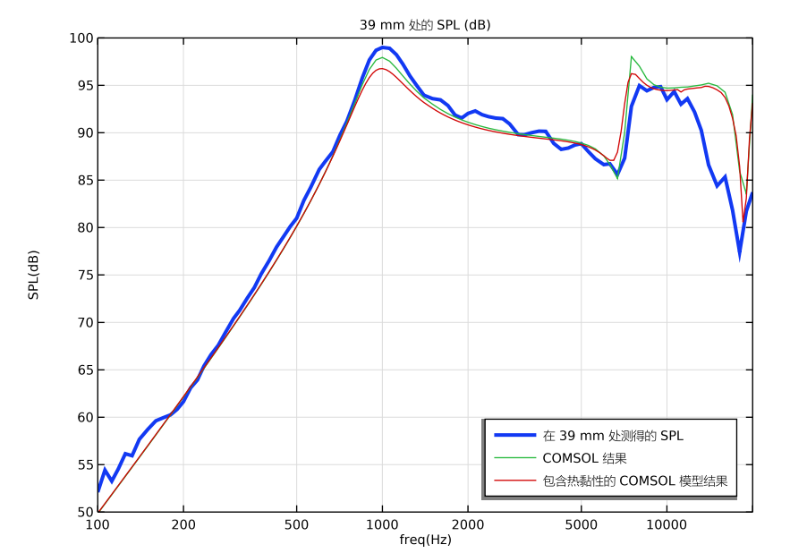
研究背景：小尺度结构中的模型选择问题

